Slide 1
物理光学
Physical Optics
第14讲、离散卷积
Lecture 14. Discrete Convolution

Slide 2
Lecture 14. Discrete Convolution
连续函数的卷积
若已知傅立叶变换对：
傅立叶变换卷积定理：

Slide 3
Lecture 14. Discrete Convolution
离散傅立叶变换对

Slide 4
Lecture 14. Discrete Convolution
离散函数的卷积

Slide 5
Lecture 14. Discrete Convolution
离散函数的卷积

Slide 6
Lecture 14. Discrete Convolution
连续卷积和离散卷积的区别
：连续积分，上下限无穷大
：有限的求和，空域频域带宽受限
!!!周期性带来循环卷积

Slide 7
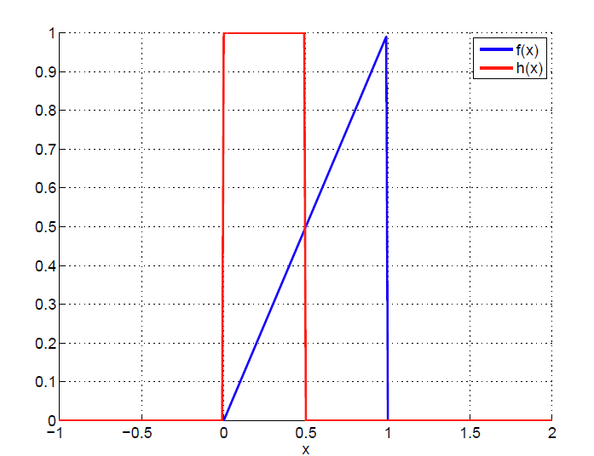
Lecture 14. Discrete Convolution
连续函数卷积过程
Figure 1. Two functions to be convolved together.

Slide 8
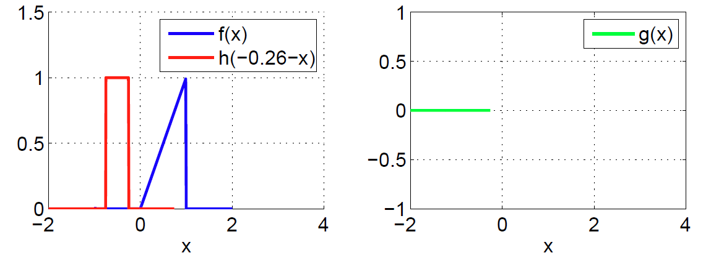
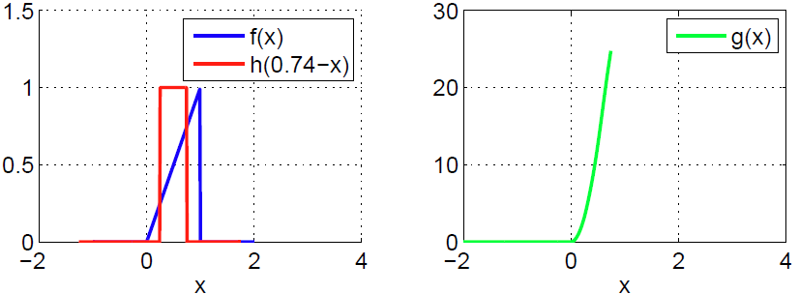
Lecture 14. Discrete Convolution
连续函数卷积过程
Figure 2. Graphical convolution of the two functions in Fig. 1.

Slide 9
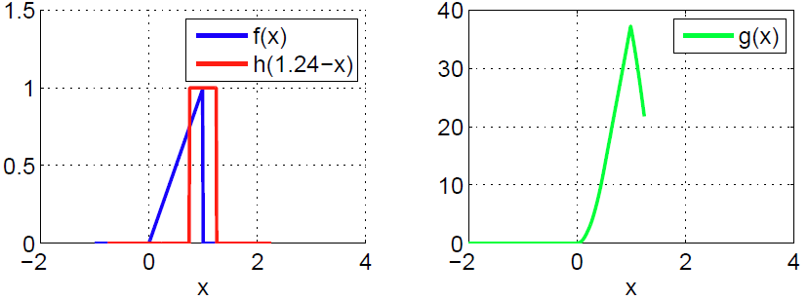
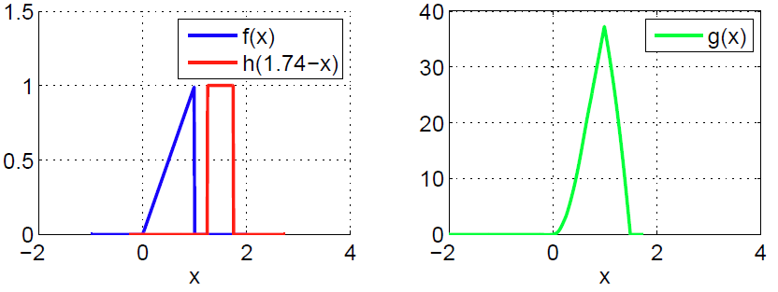
Lecture 14. Discrete Convolution
连续函数卷积过程
Figure 2. Graphical convolution of the two functions in Fig. 1.

Slide 10
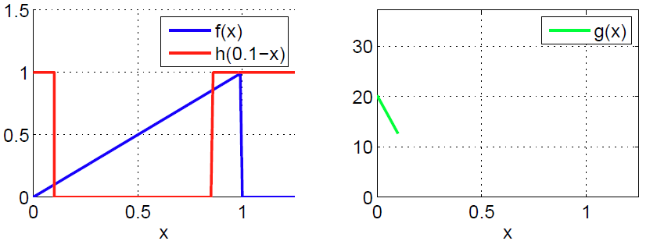
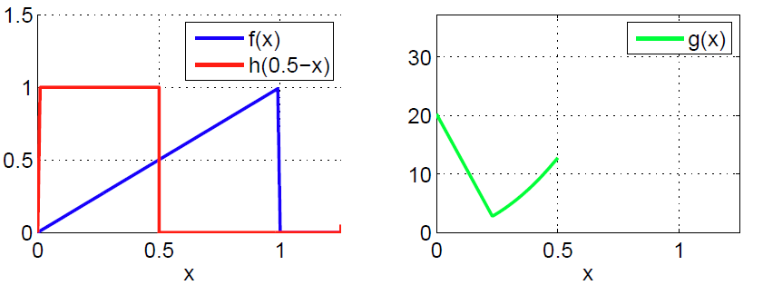
Lecture 14. Discrete Convolution
离散函数周期性循环卷积过程
空域带宽受限：
，空域周期性复制限制频域带宽
Figure 3. Graphical circular convolution of the two functions in Fig. 1.

Slide 11
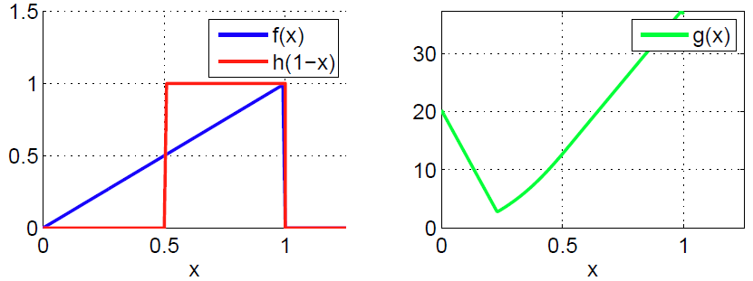
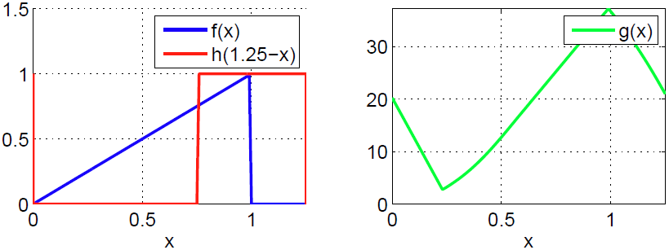
Lecture 14. Discrete Convolution
离散函数周期性循环卷积过程
Figure 3. Graphical circular convolution of the two functions in Fig. 1.

Slide 12
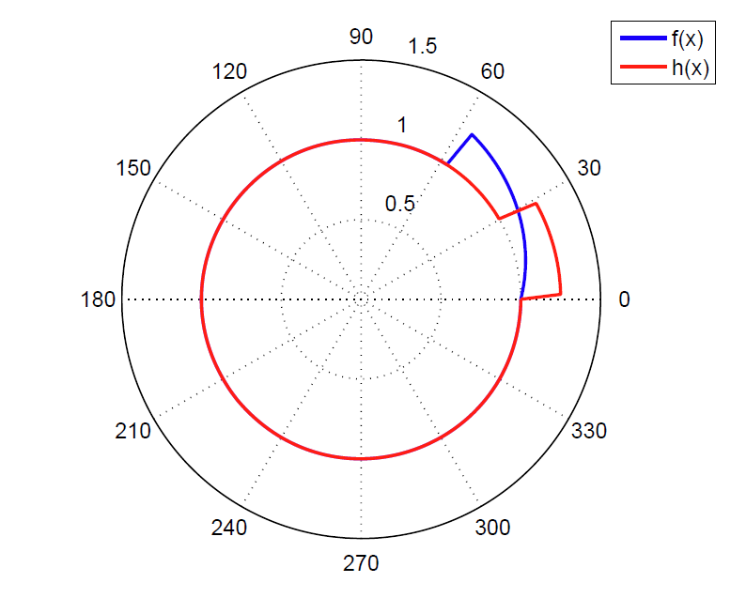
Lecture 14. Discrete Convolution
循环卷积（圆周卷积）
Figure 4. Representation of the functions f(x) and h(x) on a circle.

Slide 13
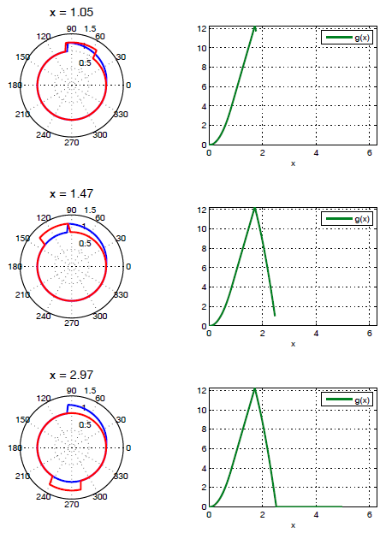
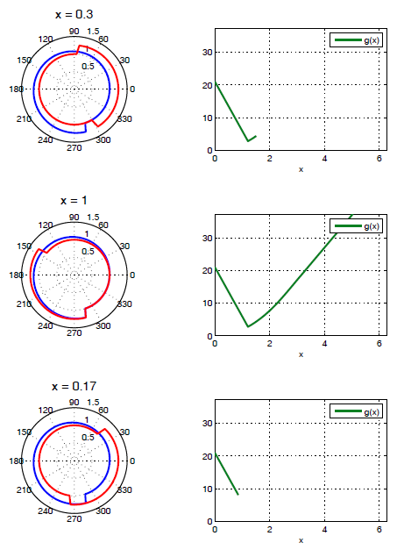
Lecture 14. Discrete Convolution

Slide 14
谢谢！

